Slide 1
Beginselen van programmeren Les 3.2 – lijsten en tabellen

Slide 2

Overzicht
Basiseigenschappen van lijsten
Algoritmen om lijsten te verwerken
Tabellen
Hoofdstuk 6

Slide 3
1. Basiseigenschappen van lijsten

Slide 4
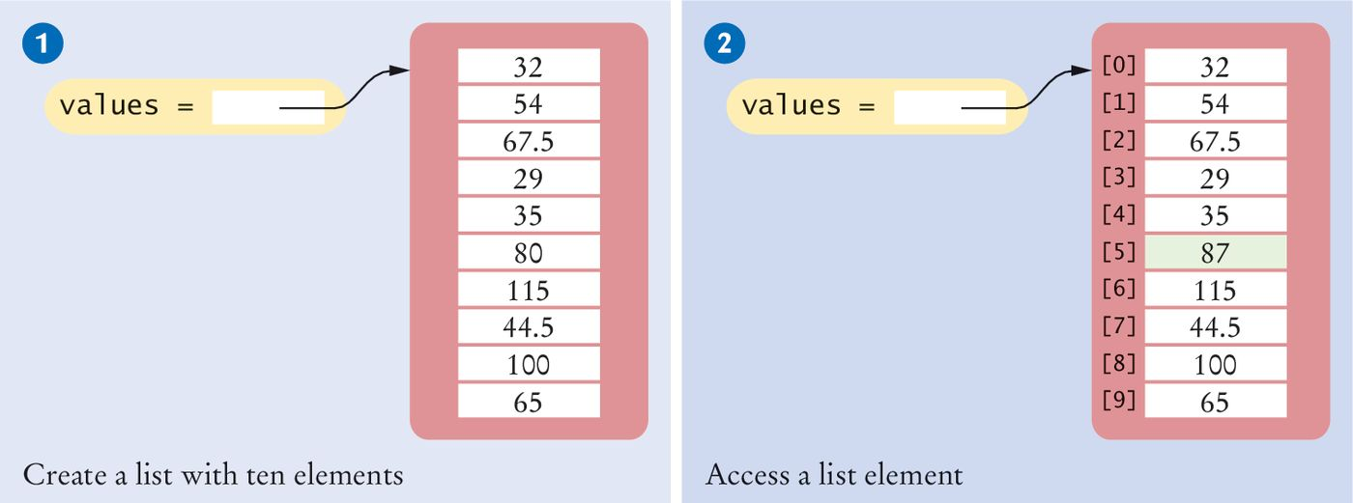
# Het creëren van een lijst
values = [32, 54, 67.5, 29, 35, 80, 115, 44.5, 100, 65]
# Het toekennen van een waarde aan een lijstelement
values[5] = 87

Slide 5
Zoals bij strings start de index met 0 :
values[0], het eerste element
values[1], het tweede element
values[2], het derde element
values[3], het vierde element
values[4], het vijfde element
. . .
values[9], het tiende element

Slide 6
Lengte van een lijst
De functie len() geeft de lengte van de lijst = aantal elementen
Je kan enkel een element met geldige index aanspreken:
numElements = len(values)
if 0 <= i and i < len(values) :
values[i] = number

Slide 7
values[4]
versus
values = [4]

Slide 8
Het verwerken van de lijstelementen
values = [2,6,8,10,12,14,16,18,20,22]
for i in range(10) :
print(i,values[i])
print(values[10])
Wat is hier fout?
!!! out-of-range error :
Run-time error wanneer je een element aanspreekt dat niet bestaat

Slide 9
Het doorlopen van een lijst
2 manieren:
Lus over de indexwaarden
Lus over de elementen
for i in range(len(values)) :
print(i, values[i])
for element in values :
print(element)

Slide 10

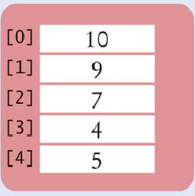
Referentievariabelen
values = [32, 54, 67.5, 29, 35, 80, 115, 44.5, 100, 65]
List variable
List contents
Reference
Een lijstvariabele (hier scores) bevat een referentie naar de inhoud van de lijst. De referentie is de locatie van de inhoud van de lijst (in het geheugen).
Values

Slide 11
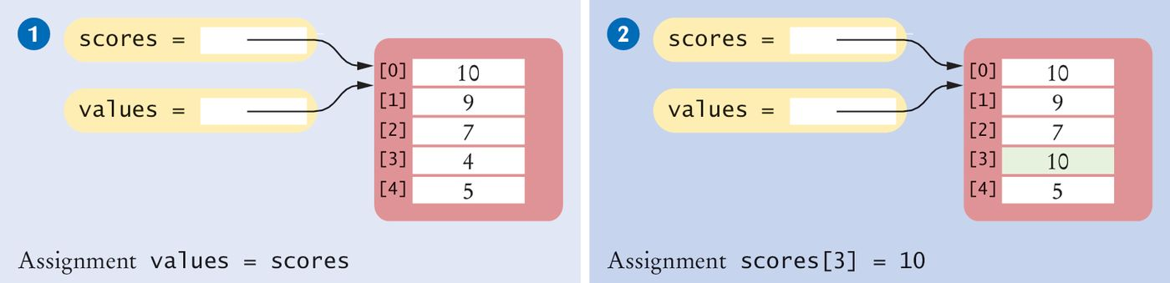
Aliases
scores = [10, 9, 7, 4, 5]
values = scores # Copying list reference
De lijstvariabele specificeert de locatie van de lijst. Het kopiëren van de referentievariabele resulteert in een tweede referentievariabele (hier values) die verwijst naar dezelfde lijst.
List contents
References

Slide 12
Het wijzigen van een alias lijst
scores[3] = 10
print(values[3]) # Prints 10

Slide 13
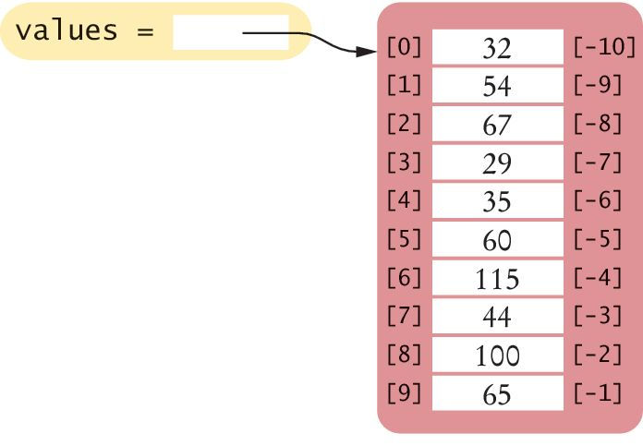
Negatieve indexwaarden
Python, - maar dit is niet typisch voor andere programmeertalen - , gebruikt negatieve indexwaarden om in de omgekeerde volgorde een lijst te verwerken
values[-1]: laatste element van de lijst
values[-2]: voorlaatste element van de lijst
last = values[-1]
print("The last element in the list is", last)

Slide 14
2. Algoritmen om lijsten te verwerken

Slide 15
Bewerkingen met lijsten
Een element toevoegen
Een element invoegen
Een element zoeken
Een element verwijderen
Concatenatie van lijsten
Evalueren van gelijkheid / ongelijkheid
Som van elementen, maximum, minimum, en sorteren
Kopiëren van lijsten

Slide 16
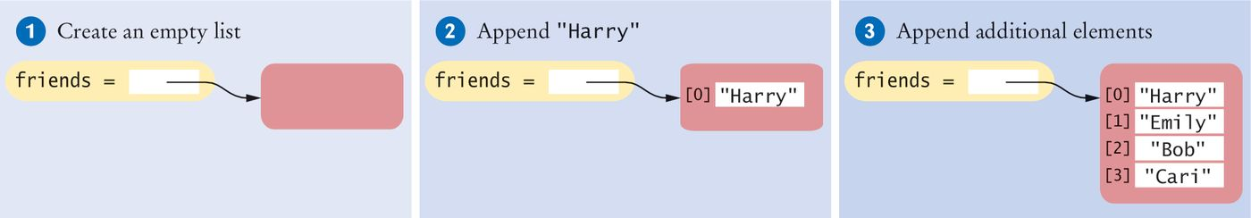
Een element toevoegen
Bijv. indien de lengte van de lijst initieel ongekend is
#1
friends = []
#2
friends.append("Harry")
#3
friends.append("Emily")
friends.append("Bob")
friends.append("Cari")

Slide 17
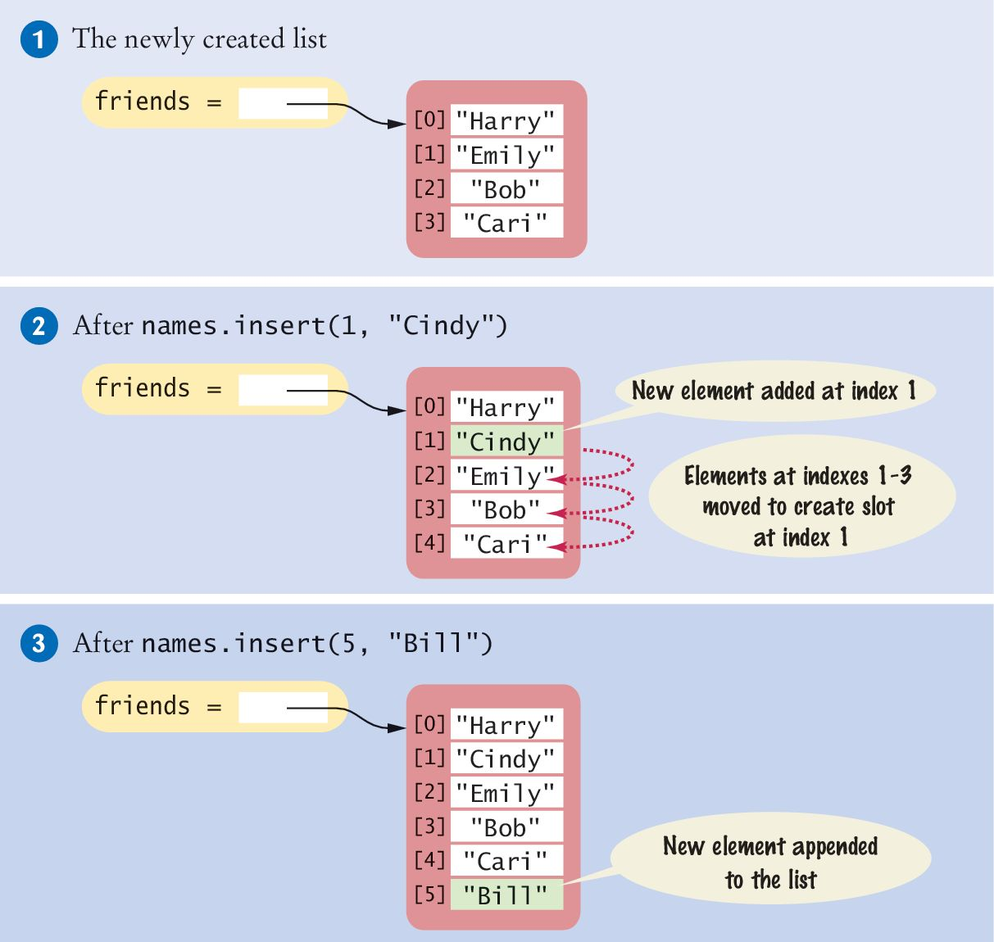
Een element invoegen
#1
friends = ["Harry", "Emily", "Bob", "Cari"]
#2
friends.insert(1, "Cindy")

Slide 18
Een element zoeken
Indien je enkel wil weten of een element aanwezig is in de lijst: gebruik in operator
Indien we wil weten op welke positie een element voorkomt in de lijst = index van de eerste match
if "Cindy" in friends :
print("She's a friend")
friends = ["Harry", "Emily", "Bob", "Cari", "Emily"]
n = friends.index("Emily") # Sets n to 1

Slide 19
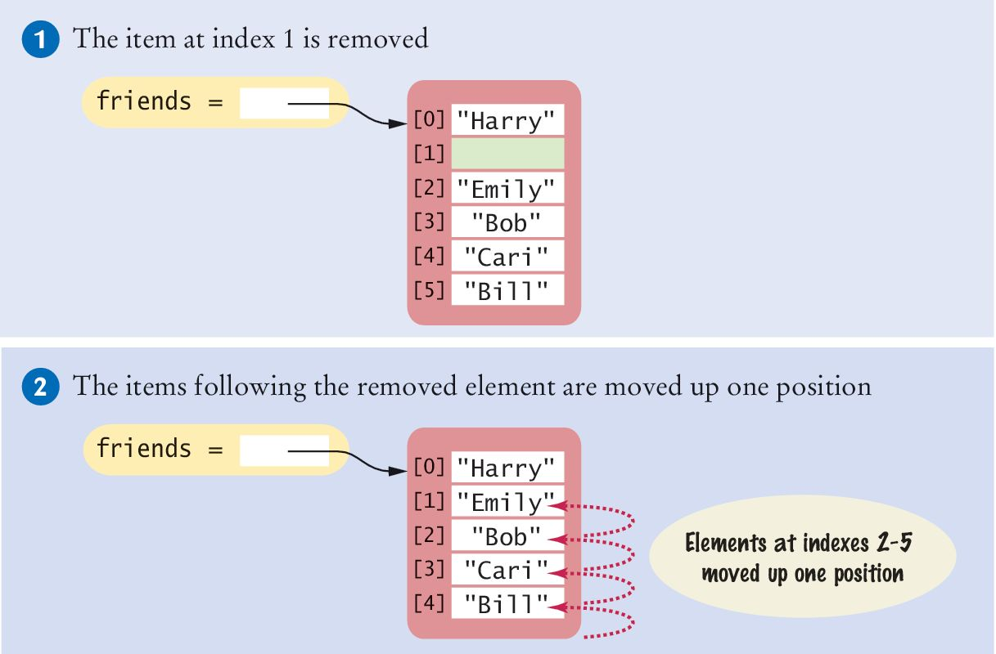
Het verwijderen van een element
pop() functie verwijdert het element op de gegeven positie: lengte van de lijst --
friends = ["Harry", "Cindy", "Emily", "Bob", "Cari",
"Bill"]
friends.pop(1)

Slide 20
Concatenatie van lijsten
De samengevoegde lijst = nieuwe lijst met eerst de elementen van de eerste lijst en dan de elementen van de tweede lijst
Gebruik (+) operator:
myFriends = ["Fritz", "Cindy"]
yourFriends = ["Lee", "Pat", "Phuong"]
ourFriends = myFriends + yourFriends
# Sets ourFriends to ["Fritz", "Cindy", "Lee", "Pat", "Phuong"]

Slide 21
Gelijkheid / Ongelijkheid
== operator / != operator om lijsten te vergelijken
[1, 4, 9] == [1, 4, 9] # True
[1, 4, 9 ] == [4, 1, 9] # False
[1, 4, 9] != [4, 9] # True

Slide 22
Sum, Maximum, Minimum
sum() functie geeft de som van alle waarden in een lijst met getallen
Gegeven een lijst met getallen of strings, de min() functie geeft de grootste en kleinste waarde terug:
sum([1, 4, 9, 16]) # Yields 30
max([1, 16, 9, 4]) # Yields 16
min("Fred", "Ann", "Sue") # Yields "Ann"

Slide 23
Sorting
De sort() functie sorteert een lijst van getallen van klein naar groot, sorteert strings
values = [1, 16, 9, 4]
values.sort() # Now values is [1, 4 , 9, 16]

Slide 24
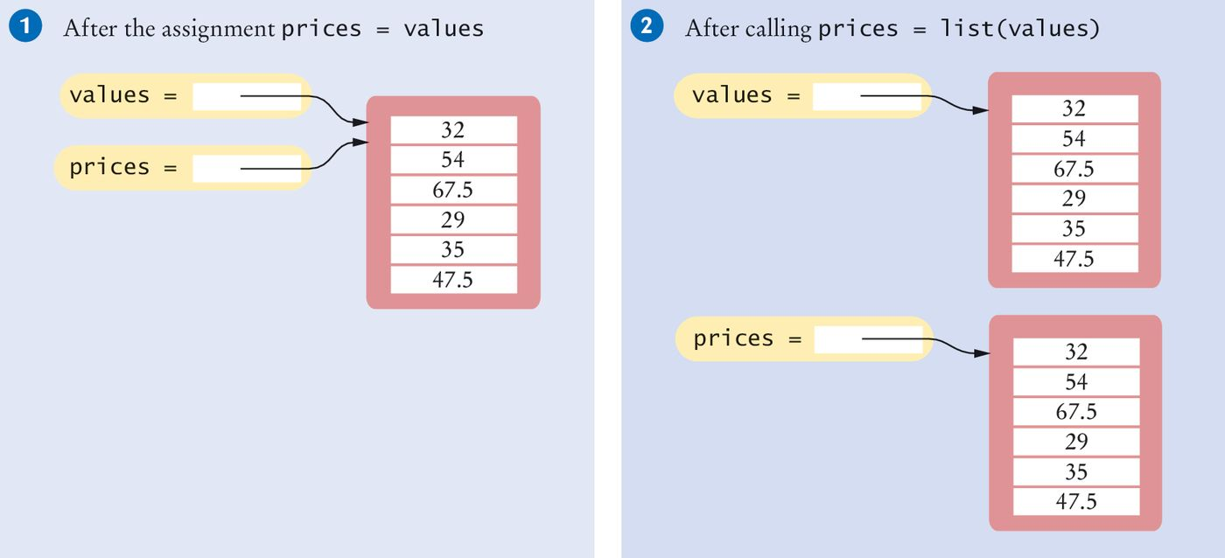
Kopiëren van lijsten
Kopiëren van een referentievariabele: resulaat is een andere referentievariabele die verwijst naar de lijst
prices = values

Slide 25
Kopiëren van lijsten
Indien je een echte kopie van de lijst wil met de elementen in dezelfde volgorde van de originele lijst: list() functie
prices = list(values)

Slide 26
Creëren van een sublijst
Indien je deel van een lijst nodig hebt: “slice” operator :
argumenten:
eerste index van de lijst die in de lijst zit
index van de lijst die er buiten valt
temperatures = [18, 21, 24, 28, 33, 39, 40, 39, 36, 30, 22, 18]
thirdQuarter = temperatures[6 : 9]
Werkt ook om substrings te creëren uit strings

Slide 27
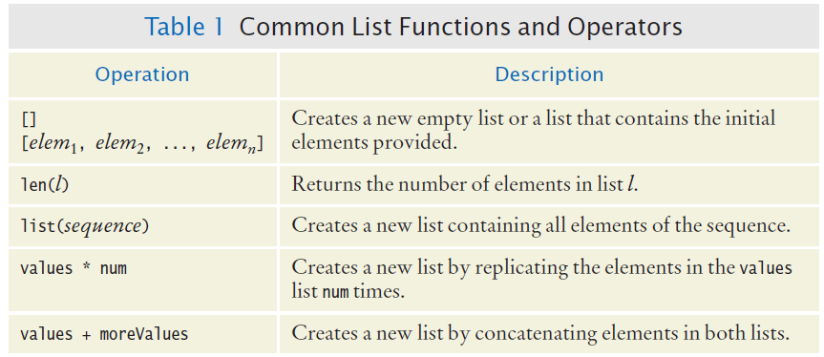

Slide 28
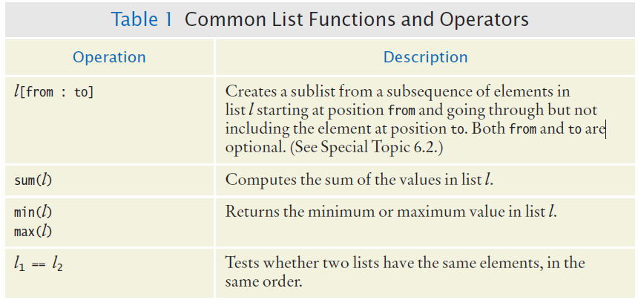

Slide 29
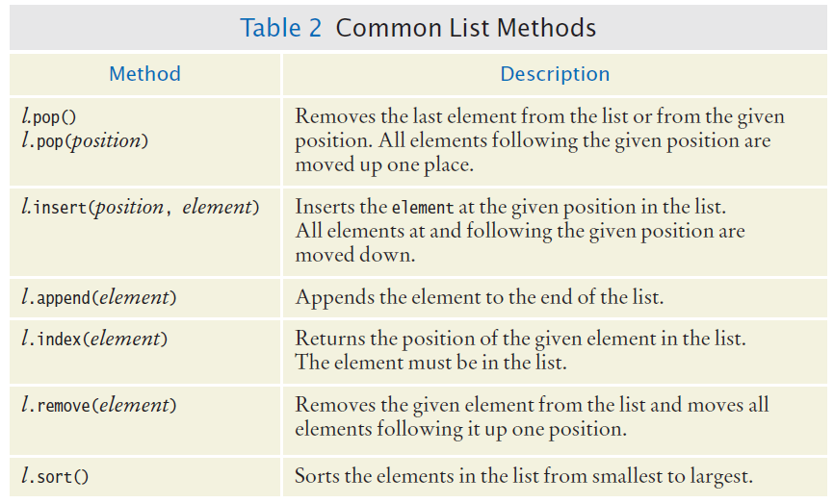

Slide 30
Algoritmen om lijsten te verwerken
Een lijst opvullen
Lijstelementen combineren
Maximum en minimum
Lineair zoeken
Verzamelen en tellen van overeenkomstige elementen
Overeenkomstige elementen verwijderen
Elementen verwisselen
Input inlezen

Slide 31
Het opvullen van een lijst
Creëer een lijst en vul op met kwadraten (0, 1, 4, 9, 16, ..., n-1)
values = []
for i in range(n) :
values.append(i * i)

Slide 32
Het combineren van lijstelementen
Berekenen van som van getallen
Concateneren van strings
result = 0.0
for element in values :
result = result + element
result = ""
for element in names :
result = result + element

Slide 33
Wat is de output?
Doel = weergeven van elementen van een lijst gescheiden
door een separator
for i in range(len(names)) :
if i > 0 :
result = result + ", "
result = result + names[i]
for i in range(len(values)) :
if i > 0 :
print(" | ", end="")
print(values[i], end="")
print()

Slide 34
Maximum en minimum
largest = values[0]
for i in range(1, len(values)) :
if values[i] > largest :
largest = values[i]
Minimum ?

Slide 35
Lineair zoeken
limit = 100
pos = 0
found = False
while pos < len(values) and not found :
if values[pos] > limit :
found = True
else :
pos = pos + 1
if found :
print("Found at position:", pos)
else :
print("Not found")
Een lineair zoekalgoritme
Inspecteert de elementen n een sequentie eventueel tot een match gevonden is…

Slide 36
Het verzamelen en tellen van de gevonden overeenkomsten
limit = 100
result = []
for element in values :
if (element > limit) :
result.append(element)
limit = 100
counter = 0
for element in values :
if (element > limit) :
counter = counter + 1

Slide 37
Het verwijderen van elementen die aan bepaalde voorwaarde voldoen
i = 0
while i < len(words) :
word = words[i]
if len(word) < 4 :
words.pop(i)
else :
i = i + 1
Verwijderen van strings
met lengte kleiner dan 4

Slide 38

Het verwisselen van elementen
Vooraleer een waarde op een nieuwe locatie wordt geplaatst (bijv. op locatie waar blauwe schoenen staan): kopieer de huidige waarde van deze locatie naar een temporele locatie en dan verplaats de waarde (zwarte schoenen). Verplaats dan de waarde die zich in de temporele locatie bevindt (blauwe schoenen) naar locatie met vrijgekomen waarde (plaats waar voorheen zwarte schoenen stonden).

Slide 39
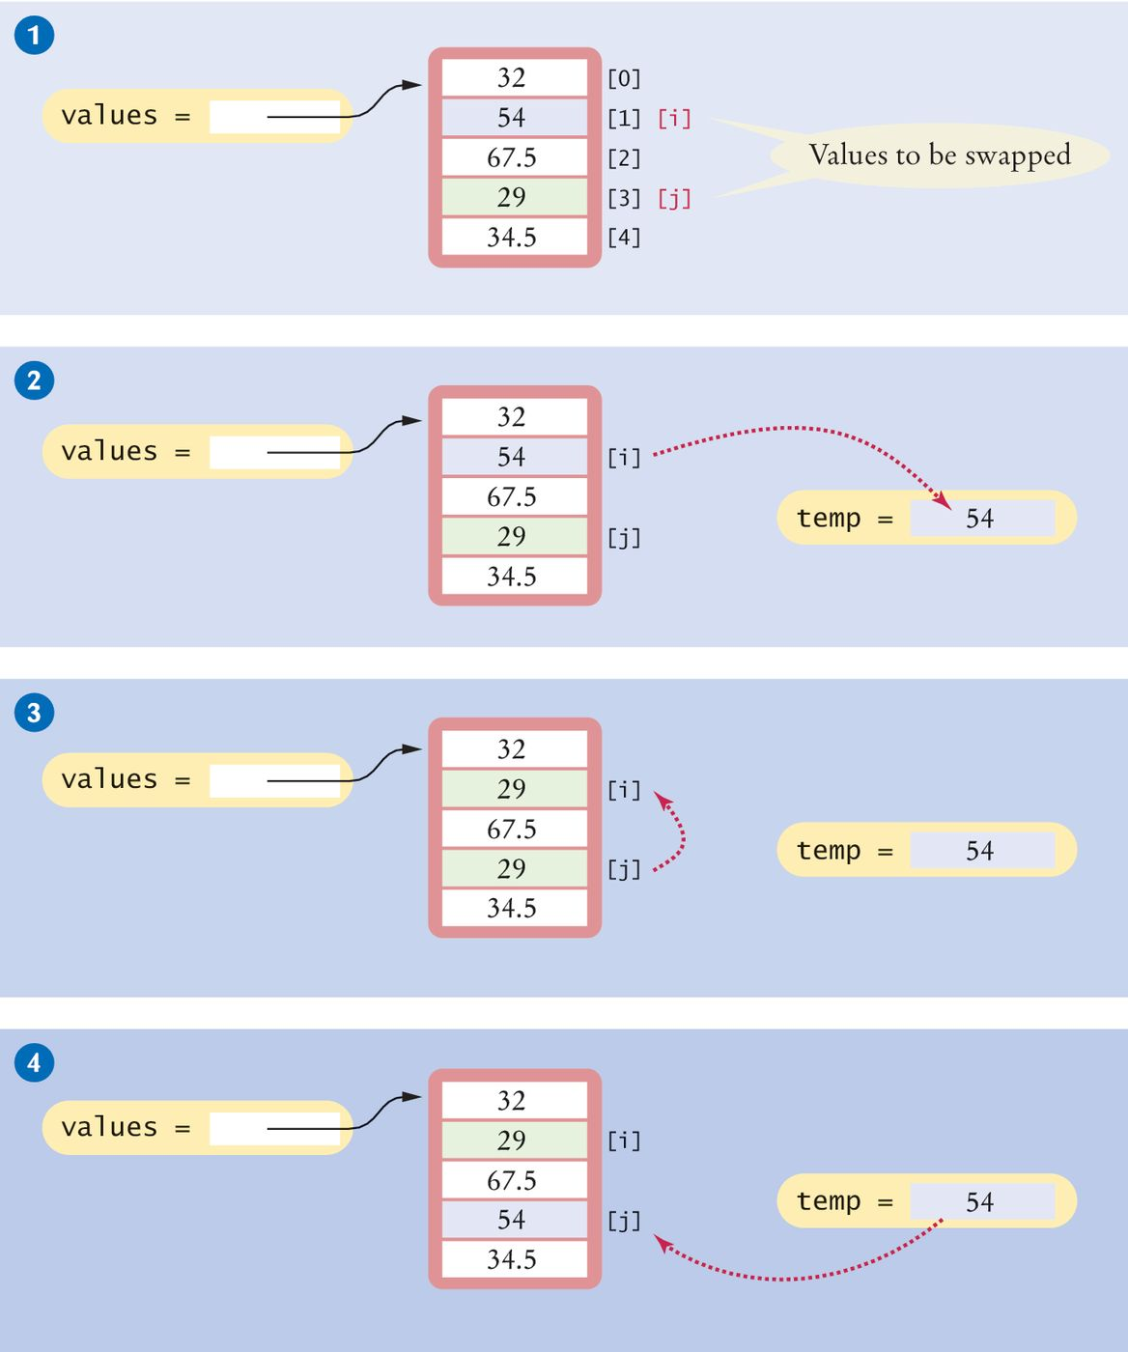
# Step 2
temp = values[i]
# Step 3
values[i] = values[j]
# Step 4
# temp contains values[i]
values[j] = temp

Slide 40
Inlezen van elementen van een lijst
values = []
print("Please enter values, Q to quit:")
userInput = input("")
while userInput.upper() != "Q" :
values.append(float(userInput))
userInput = input("")

Slide 41

Intermezzo: Probleemoplossend denken
Probleem: Gegeven quiz scores van een student: bereken de finale score als de som van alle scores minus de laagste
Input: 8 7 8.5 9.5 7 4 10
Output: 50

Slide 42


Probleemoplossend denken
Welke stappen zijn nodig?
Vind minimumwaarde
Verwijder deze waarde uit de lijst
Bereken de som
Of:
Vind minimumwaarde en positie
Verwijder deze waarde uit de lijst
Bereken de som
Of
Vind de positie van minimumwaarde
Bereken de som, maar zonder de waarde op deze positie
Of …

Slide 43
Original algorithm
smallest = values[0]
for i in range(1, len(values)) :
if values[i] < smallest :
smallest = values[i]
Adapted algorithm
smallestPosition = 0
for i in range(1, len(values)) :
if values[i] < values[smallestPosition] :
smallestPosition = i

Slide 44



Probleemoplossend denken
Gegeven: lijst waarvan aantal elementen = even getal
Gevraagd: verwissel de eerste helft en de tweede helft

Slide 45

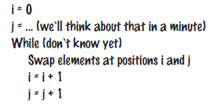
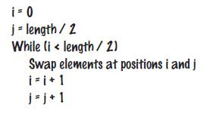
Ontwikkel het algoritme
i
j

Slide 46
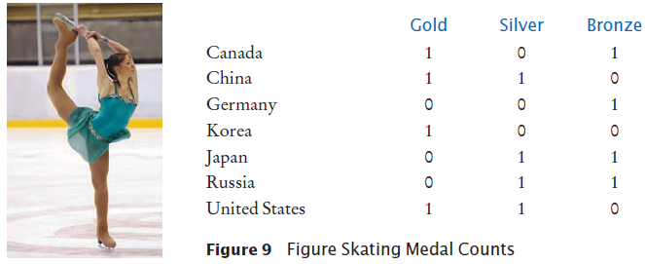
3. Tabellen
Lijsten kunnen worden gebruikt om twee (or meer) dimensionele structuren te bewaren
Twee dimensies: rijen en kolommen: tabel = matrix

Slide 47
COUNTRIES = 7
MEDALS = 3
counts = [
[ 1, 0, 1 ],
[ 1, 1, 0 ],
[ 0, 0, 1 ],
[ 1, 0, 0 ],
[ 0, 1, 1 ],
[ 0, 1, 1 ],
[ 1, 1, 0 ]
]

Slide 48
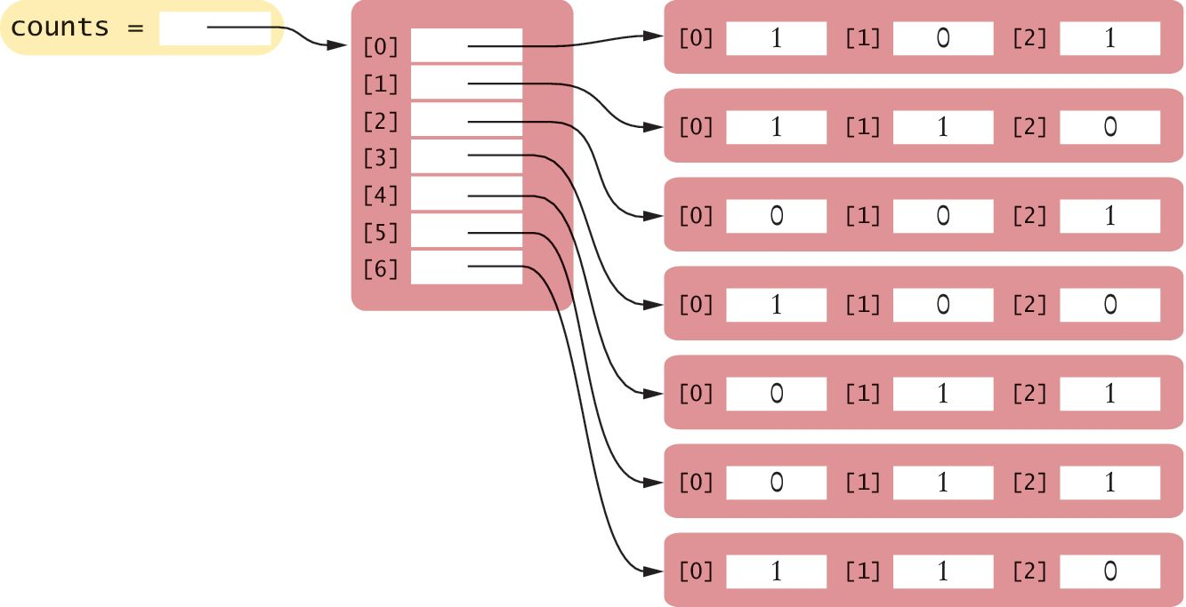

Slide 49
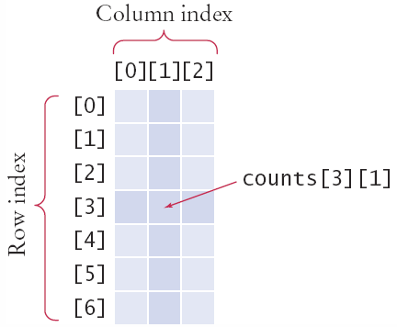

Aanspreken van elementen
Twee indexwaarden: rij en dan kolom
medalCount = counts[3][1]

Slide 50
Aanspreken van elementen
Gebruik van geneste lussen
for i in range(COUNTRIES) :
# Process the ith row
for j in range(MEDALS) :
# Process the jth column in the ith row
print(counts[i][j], end="")
print() # Start a new line at the end of the row

Slide 51
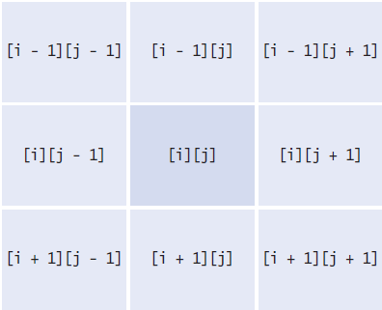
Het lokaliseren van naburige elementen
Bijv. bij ontwikkelen van een spel
Ga niet buiten de randen!
Geen negatieve indexwaarden!

Slide 52
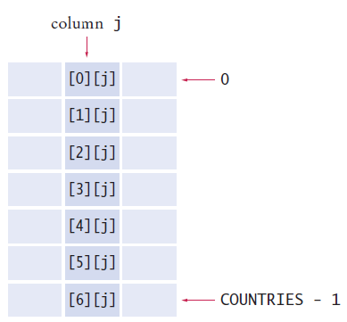
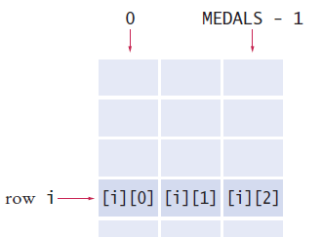
total = 0
for i in range(COUNTRIES):
total = total + counts[i][j]
total = 0
for j in range(MEDALS):
total = total + counts[i][j]

Slide 53
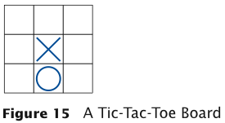
Tweedimensionale arrays
Geef aan hoeveel rijen en kolommen nodig zijn:
ROWS = 3
COLUMNS = 3
Toegang tot een element gebeurt nu via een indexpaar:
board[1][1] = "x”
board[2][1] = "o”

Slide 54
ROWS = 3
COLUMNS = 3
def main() :
player = "x"
board = [
[" ", " ", " "],
[" ", " ", " "],
[" ", " ", " "],
]
done = False
while done == False :
r = stringToString(board)
print(r)
userInput = input("Row for " + player + " (-1 to exit): ")
row = int(userInput)
if row < 0 :
done = True
else :
userInput = input("Column for " + player + ": ")
column = int(userInput)
setPlayer(board, row, column, player)
if player == "x" :
player = "o"
else :
player = "x"
Tic Tac Toe game

Slide 55
def setPlayer(board, i, j, player) :
if board[i][j] == " " :
board[i][j] = player
def stringToString(board) :
r = ""
for i in range(ROWS) :
r = r + "|"
for j in range (COLUMNS) :
r = r + board[i][j]
r = r + "|\n"
return r
main()

Slide 56
Program Run:
| |
| |
| |
Row for x (-1 to exit): 1
Column for x: 2
| |
| x|
| |
Row for o (-1 to exit): 0
Column for o: 0
|o |
| x|
| |
Row for x (-1 to exit): -1

Slide 57
Tabel is niet altijd een matrix !
price
Bijv. tabel bevat lijsten die
niet dezelfde lengte hebben
=> gerafelde tabellen – ragged arrays

Slide 58
Tabel is niet altijd een matrix !
b[0][0]
b[1][0] b[1][1]
b[2][0] b[2][1] b[2][2]
b= []
for i in range(3) :
b.append([0] * (i+1))
Elementen overlopen
for row in b :
for element in row :
print(element, end="")
print()

Slide 59
Extra sessie
Hoofdstuk 6
Tests / oefeningen / …

